Slide 1




งาน
สอบสวน
2025
รายงานประจำ เดือน ต.ค.67 - เม.ย.68
สถานีตำรวจภูธรวังขอนแดง

Slide 2




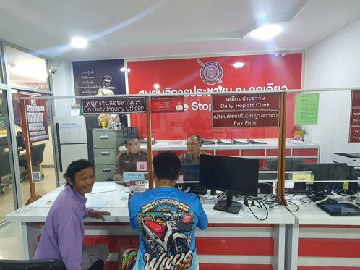



จุด One stop service
วันที่ 3/3/68 เวลา 08:00น.
พ.ต.ท.ยุทธการ ปราบภัย รอง ผกก.สภ.วังขอนแดง
พร้อม พงส.เวรประจำวัน
มีความพร้อมปฏิบัติหน้าที่ จุดบริการ one stop service
การให้บริการประชาชนบนสถานีตำรวจภูธรวังขอนแดง

Slide 3
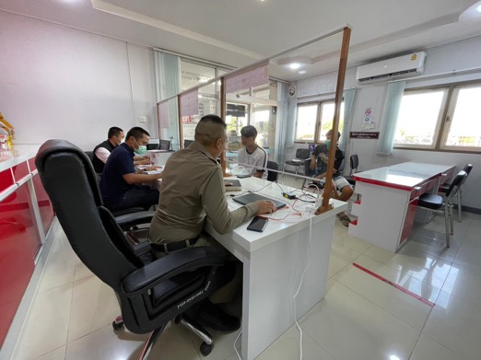
จุด One stop service
วันที่ 4/2/68 เวลา 08:00น.
พ.ต.ท.ศิวภัสส์ ภูริพัศชัยบุญชู
สว.(สอบสวน)สภ.วังขอนแดง
ความพร้อมให้บริการประชาชน จุดบริการ one stop service การให้บริการประชาชนบนสถานีตำรวจภูธรวังขอนแดง

Slide 4
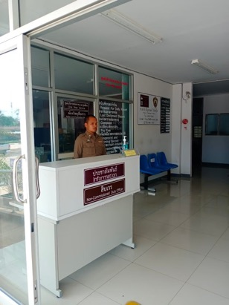
จุด One stop service
สถานีตำรวจภูธรวังขอนแดงจัดให้การเจ้าหน้าที่ประชาสัมพันธ์ตรง
จุดบริการ one stop service บนสถานีตำรวจภูธรวังขอนแดง

Slide 5
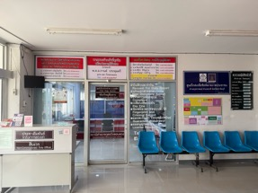
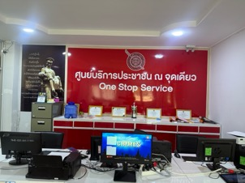
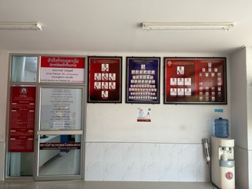
จุด One stop service
สถานีตำรวจภูธรวังขอนแดงจัดทำป้ายแนะนำการให้บริการจรง
จุดบริการ one stop service บนสถานีตำรวจภูธรวังขอนแดง

Slide 6
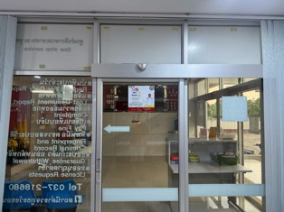
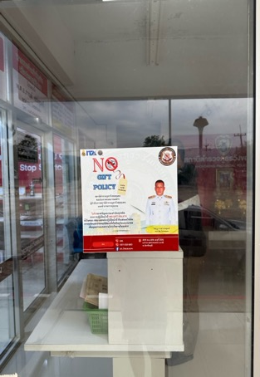

จุด One stop service
สถานีตำรวจภูธรวังขอนแดง จัดทำป้าย No gift policy และ
ช่องทางการร้องเรียนผ่านระบบ Jcoms ตรงจุดบริการ one stop service บนสถานีตำรวจภูธรวังขอนแดง

Slide 7
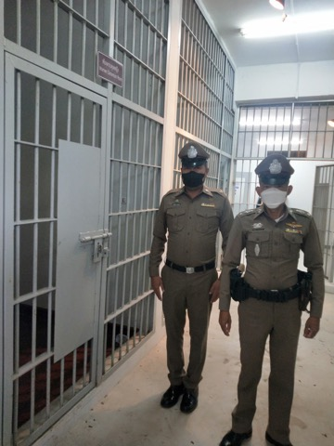
จุด One stop service
วันที่ 4 มีนาคม 2568
พ.ต.ท.ยุทธการ ปราบภัย รอง ผกก(สอบสวน).สภ.วังขอนแดง
ตรวจสอบห้องควบคุม บน สถานีตำรวจภูธรวังขอนแดง

Slide 8
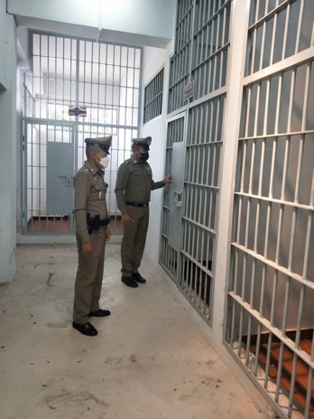
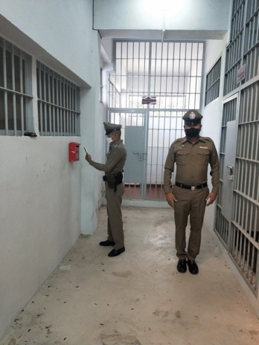
จุด One stop service
วันที่ 14 เมษายน 2568
พ.ต.ท.ทธการ ปราบภัย รอง ผกก.(สอบสวน)สภ.วังขอนแดง
ตรวจสอบห้องควบคุม บน สถานีตำรวจภูธรวังขอนแดง

Slide 9
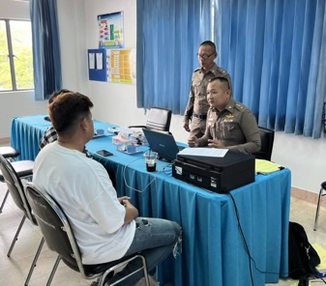
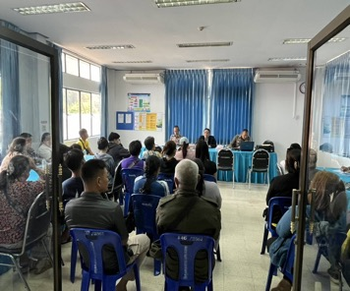
ติดตามผลการดำเนินการ
วันที่ 24 มีนาคม 2568
พ.ต.ท.ยุทธการ ปราบภัย รอง ผกก.(สอบสวน)สภ.วังขอนแดง
ติดตามผลการดำเนินการและติดตามสอบปากคำผู้เสียหายคดีอุบัติเหตุรถทัวร์ จังหวัดบึงกาฬ

Slide 10
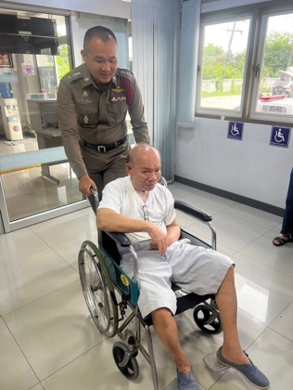
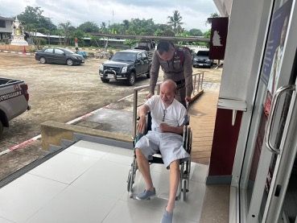
โครงการปิดทองหลังพระ
วันที่ 1 ธันวาคม 2567
พ.ต.ท.ยุทธการ ปราบภัย รอง ผกก.(สอบสวน)สภ.วังขอนแดง
พ.ต.ท.ศิวภัสส์ ภูริพัศชัยบุญชู สว.(สอบสวน).สภ.วังขอนแดง
ได้ช่วยเหลือประชาชนที่มาแจ้งความซึ่งเป็นผู้มีอายุ เดินไม่สะดวกจึงใช้วีลแชร์บริการประชาชนที่มาใช้บริการเพื่อความสะดวกของประชาชนผู้มาใช้บริการบนสถานีตำรวจภูธรวังขอนแดง

Slide 11
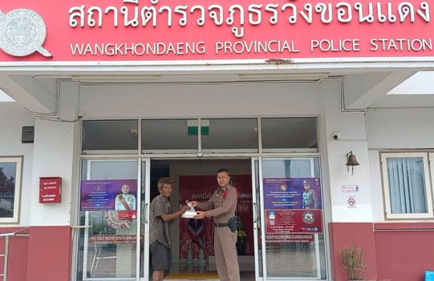
โครงการปิดทองหลังพระ
วันที่ 12 พฤศจิกายน 2567
พ.ต.ท.ยุทธการ ปราบภัย รอง ผกก.(สอบสวน)สภ.วังขอนแดง และ พงส.เวรประจำวันให้บริการประชาชนที่มาใช้บริการบนสถานีตำรวจภูธรวังขอนแดงโดยช่วยเหลือแบ่งปันกับข้าวให้ประชาชน ถือเป็นการปันน้ำใจเล็กๆน้อยๆเพื่อให้สังคมน่าอยู่และรู้จักการให้

Slide 12
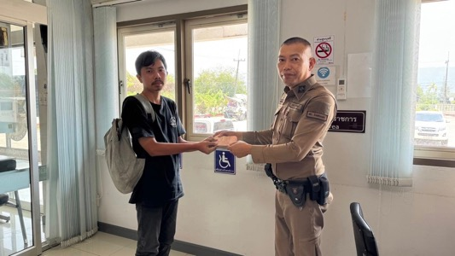
โครงการปิดทองหลังพระ
วันที่ 10 ตุลาคม 2567
ร.ต.อ.สมัย สุดาชาติ รอง สว.(สอบสวน)สภ.วังขอนแดง ได้มอบเงินจำนวน200บาท ให้แก่ประชาชนเป็นค่าเดินทางกลับภูมิลำเนา

Slide 13
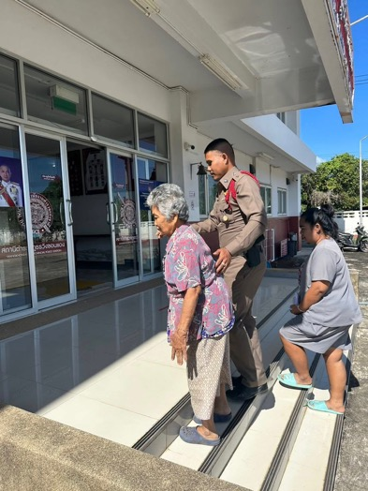
โครงการปิดทองหลังพระ
วันที่ 3 กุมภาพันธ์ 2568
ร.ต.อ.สมัย สุดาชาติ รอง สว.(สอบสวน) สภ.วังขอนแดง ได้ช่วยเหลือผู้สูงอายุที่เข้ามาใช้บริการที่สถานีตำรวจภุธรวังขอนแดง

